Slide 1

Presentación actas y acuerdos Reunión CNO 691
Enero 12 de 2023

Slide 2
Actas

Slide 3
Actas pendientes
ACTA 681: Publicada para comentarios el 29 de noviembre. Comentarios de ENERTOTAL, ISAGEN, XM , TEBSA, INTERCOLOMBIA y PROELECTRICA.
ACTA 683: Publicada para comentarios el 29 de noviembre. Comentarios de PROELECTRICA, XM y TEBSA.
ACTA 686: Publicada para comentarios el 4 de enero de 2023. Comentarios de ENEL.
ACTAS 687, 688, 689 y 690: C N O no presenciales.
S

Slide 4
Acuerdos

Slide 5
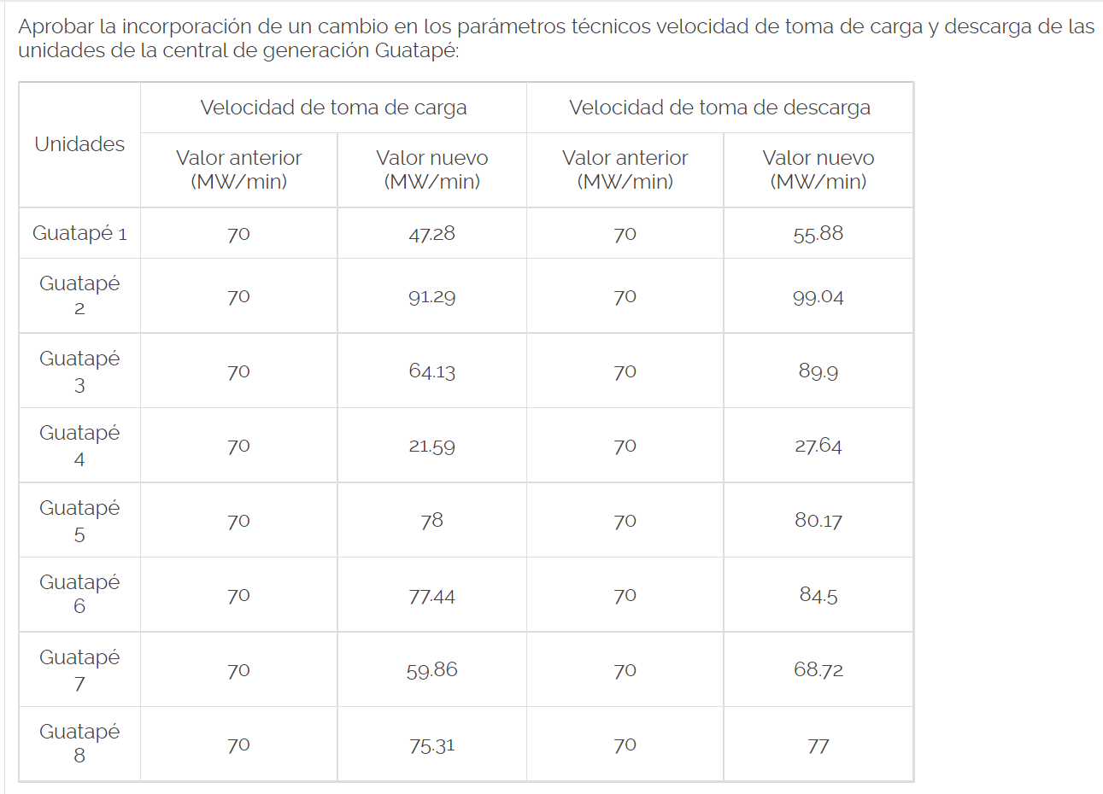
Por el cual se modifica el parámetro de velocidad de toma de carga y descarga de las unidades de la central Guatapé
Cumplimiento: Acuerdo 1573 de 2021 y 1585 de 2022
Concepto: Subcomité de Controles
Recomendación: Comité de Operación

Slide 6
Por el cual se aprueba la ampliación del plazo para la realización de las pruebas de capacidad efectiva neta y consumo térmico específico de la planta de generación Cartagena 2
Cumplimiento: Acuerdos 1585 y 1615 de 2022
Concepto: Subcomité de Plantas
Recomendación: Comité de Operación

Slide 7
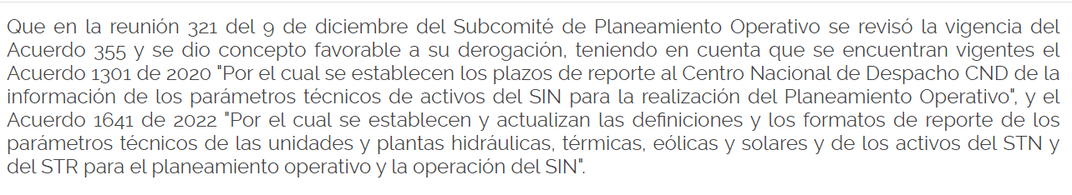
Por el cual se deroga el Acuerdo 355 de 2006
Concepto: Subcomité de Planeamiento Operativo
Recomendación: Comité de Operación

Slide 8
Por el cual se establecen y actualizan las definiciones y los formatos de reporte de los parámetros técnicos de las unidades y plantas hidráulicas, térmicas, eólicas y solares y de los activos del STN y del STR para el planeamiento operativo y la operación del SIN
Cumplimiento: Resolución CREG 101 028 de 2022
Concepto: Subcomité de Plantas
Recomendación: Comité de Operación y Comité de Transmisión
Se incluye en el Anexo 4 del Acuerdo el parámetro Tiempo de Unidades en Línea para Transición (TULT).
Se fija un período hasta el 20 de enero de 2023 para la declaración del parámetro TULT al CND.
Se ajustan filas ocultas en la pestaña Transformadores del Anexo 4.

Slide 9
Por el cual se actualiza la integración de la lista de firmas interventoras de los proyectos de expansión que se ejecuten en los Sistemas de Transmisión Regional STRs
Cumplimiento: Resolución CREG 024 de 2013
Recomendación: Comité de Distribución
La empresa Consultoría Colombiana S.A. integrante de la lista solicitó mediante comunicación escrita el retiro de algunos profesionales de su equipo de interventores.

Slide 10
Gracias

Slide 11
Gracias

